Slide 1
Spring2023 Day3
1
Presented by team C
s1280178 安藤 裕樹
s1290231 今井 比晴
s1290238 三瓶 晃

Slide 2
目標・方針
2
目標
第一に、速いラップタイムを出すモデルを作る。
スタックした際に、復帰に強いモデルを作る。
主な方針
①最適なレコードラインのデータ
②切り抜いた復帰用の複数のデータ
これらを融合させたモデルを作る。

Slide 3
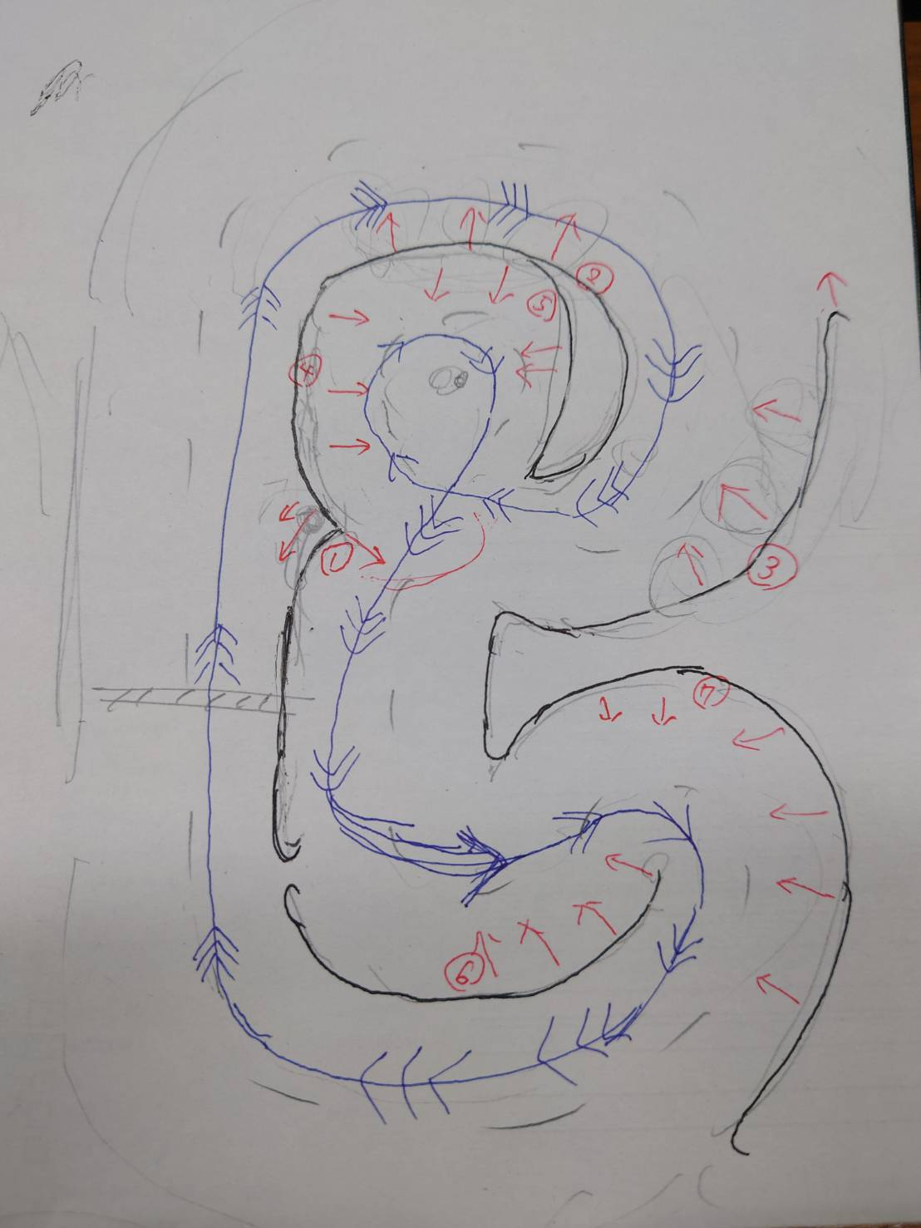
3
データ取りの案
レコードライン（青線）
復帰用（赤矢印①～⑦）

Slide 4
4
壁に向かうデータは要らないが、
壁から離れるデータは欲しい。
青い矢印のデータを切り落とす

Slide 5
結果・考察
5
壁に衝突しても、積極的に後退するようなモデルにはなったが、想定したレコードラインを走らせることは出来なかった。
ただ、復帰が出来るしぶといモデルを作ることは出来たので、目標の半分は達成できたと言えると思う。
最適なレコードラインの影響が強く出るようなデータを取るべきだった。

Slide 6
個人の反省点
fin
春合宿3日間を踏まえて？

